Slide 1
SPF, DKIM, DMARC
Miha Pihler
Mikeji d.o.o.
miha.pihler@telnet.si

Slide 2
Miha Pihler
Microsoft Certified Master (MCM) – Exchange
Microsoft Certified Master (MCM) – Active Directory
Microsoft Certified Solutions Master (MCSM) – Exchange in AD
Microsoft MVP
Microsoft Certified Trainer (MCT)
MCSE, MCSA, … etc …
SloWUG (www.slowug.si)
Koferenca Cancel (www.cancel.si)

Slide 3
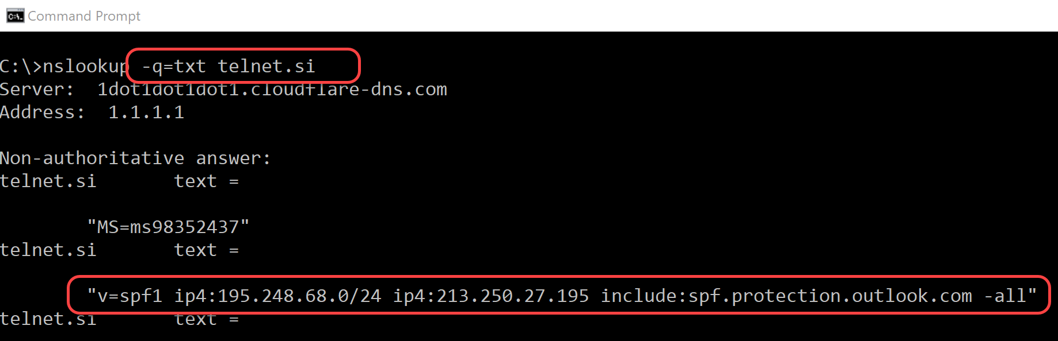
SPF
Zamišljen kot mehanizem, ki bi preprečeval “spoofanje” el. pošte
Omogoča, da nadziramo IP naslove s katerih sme priti pošta za našo domeno

Slide 4
SPF
Pri SPF zapisih je potrebno paziti na:
doložino zapisa
  največ 255 znakov
število DNS poizvedb
  največ 10 DNS poizvedb
    A zapisi, MX zapisi, PTR zapisi
    Pazite na gnezdenje
Notes:
https://blogs.msdn.microsoft.com/tzink/2016/02/19/common-errors-in-spf-records/

Slide 5
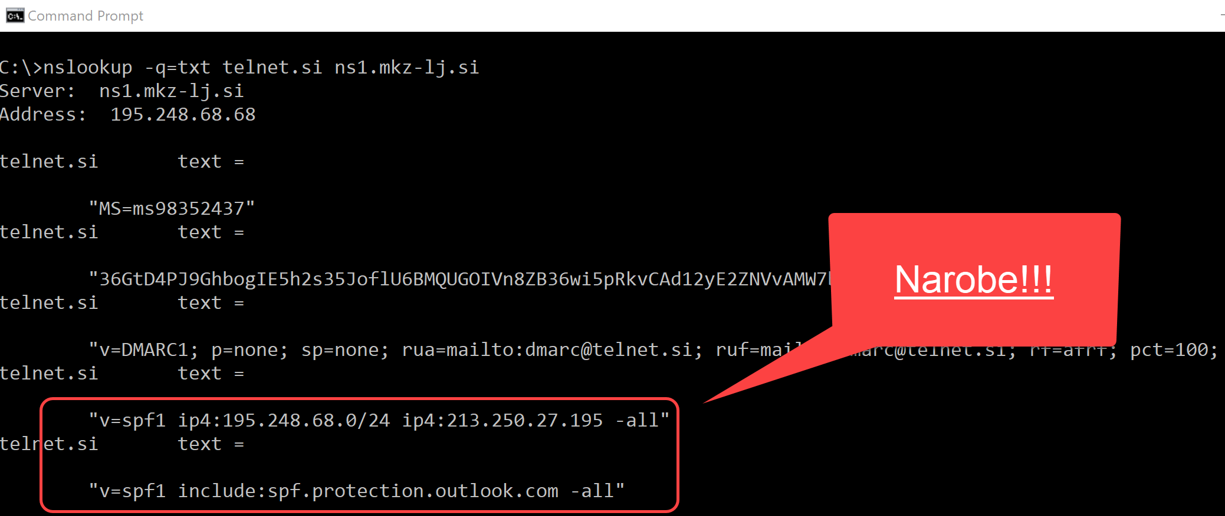
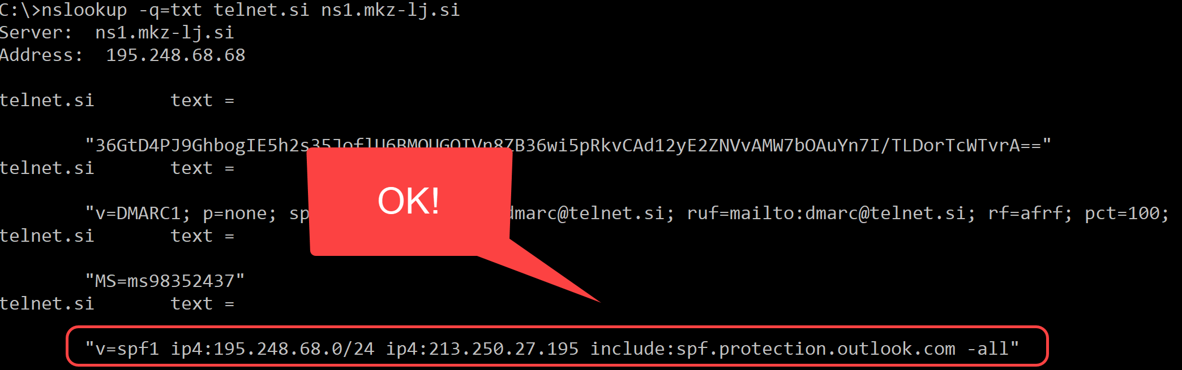
SPF
Notes:
https://blogs.msdn.microsoft.com/tzink/2016/02/19/common-errors-in-spf-records/

Slide 6
SPF
Zapise daljše od 255 znakov lahko shranite v več zapisov
"v=spf1 include:_spf-a.telnet.si include:_spf-b.telnet.si -all“
_spf-a.telnet.si = TXT
_spf1.telnet.si = TXT
Notes:
https://blogs.msdn.microsoft.com/tzink/2016/02/19/common-errors-in-spf-records/

Slide 7
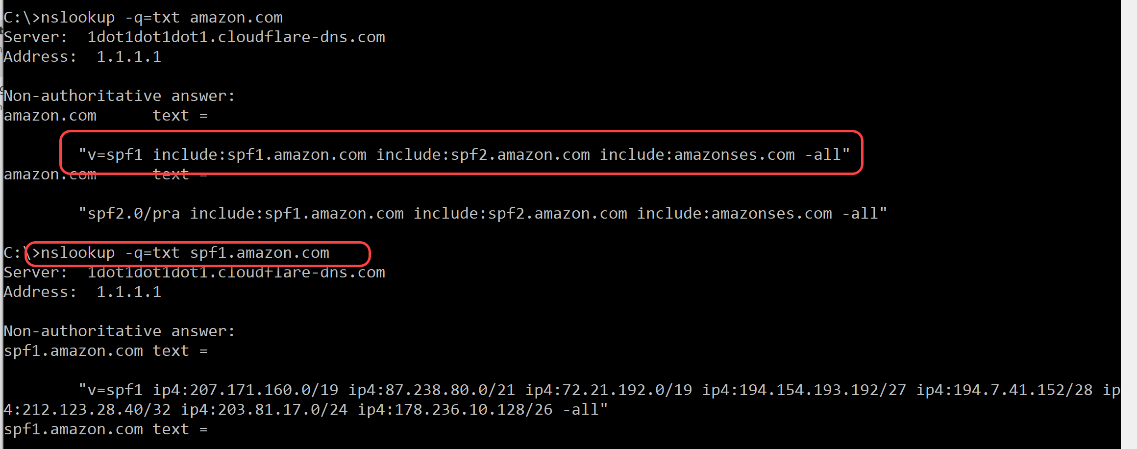
SPF
Notes:
https://blogs.msdn.microsoft.com/tzink/2016/02/19/common-errors-in-spf-records/

Slide 8
SPF
MX, A, PTR …
Osebno močno priporočam uporabo IP naslovov (prejšnje slike)
Oblika zapisa
-All (Hard Fail)
~All (Soft Fail)
?All (Neutral)
…

Slide 9
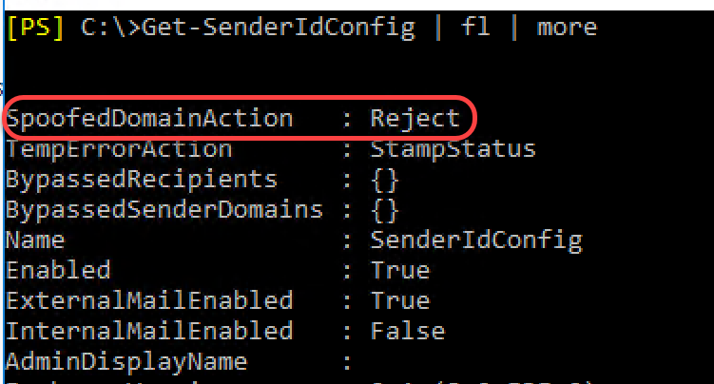
SPF
Exchange poštni strežnik nastavite tako, da pošto, ki ne ustreza SPF zapisu zavrne (Reject):
Povratna informacija pošiljatelju, da pošta ni bila dostavljena
  Vi niste odgovorni za generiranje NDR
Če domena nima SPF zapisa, pošta NE bo zavrnjena
  Pošta je zavrnjena samo če se SPF zapis ne ujema

Slide 10
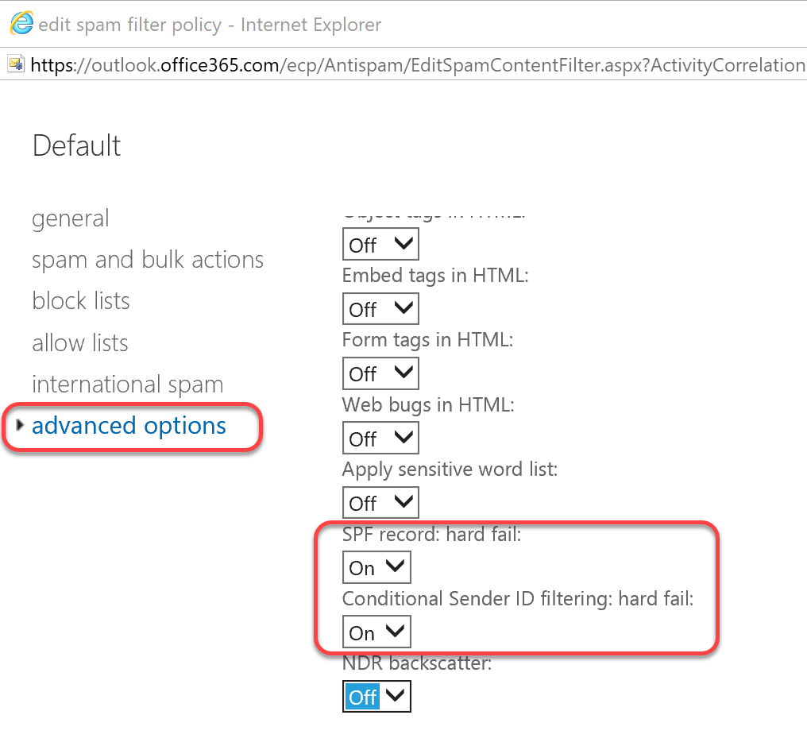
SPF in Office 365

Slide 11
SPF
HELO test.domain.com
MAIL FROM:miha.pihler@mikeji.com (P1 – se preveri za SPF)
RCPT TO:miha.pihler@domena.si
DATA
FROM:miha.pihler@telnet.si (P2: Tole bo vidno v poštnem nabiralniku kot from)
TO:miha.pihler@domena.si
SUBJECT: NTK SPF Demo
NTK SPF Demo
.

Slide 12
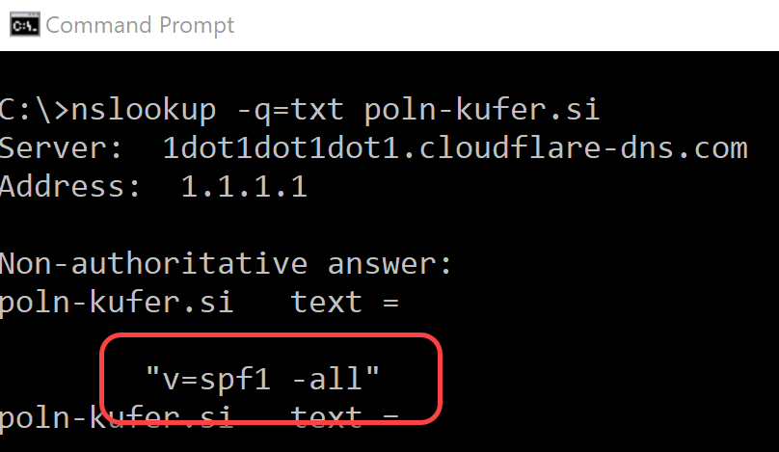
SPF
Za domene, ki jih imate in jih ne uporabljate za el. pošto

Slide 13
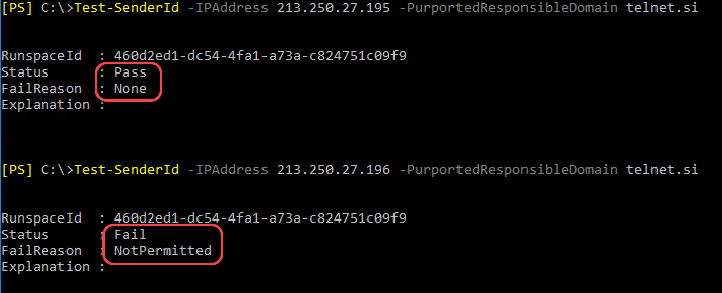
SPF
Testiranje na strani Exchange strežnika
Agent Log
C:\Program Files\Microsoft\Exchange Server\V14\TransportRoles\Logs\AgentLog
2018-05-24T01:55:30.944Z,08D5BA982E512561,252.248.168.122:25,80.211.177.99:52560,80.211.177.99,,Office@atis.co.ua,Office@atis.co.ua;,miha.Pihler@telnet.si,1,Sender Id Agent,OnEndOfHeaders,RejectMessage,550 5.7.1 Sender ID (PRA) Not Permitted,Fail_NotPermitted,Office@atis.co.ua,

Slide 14
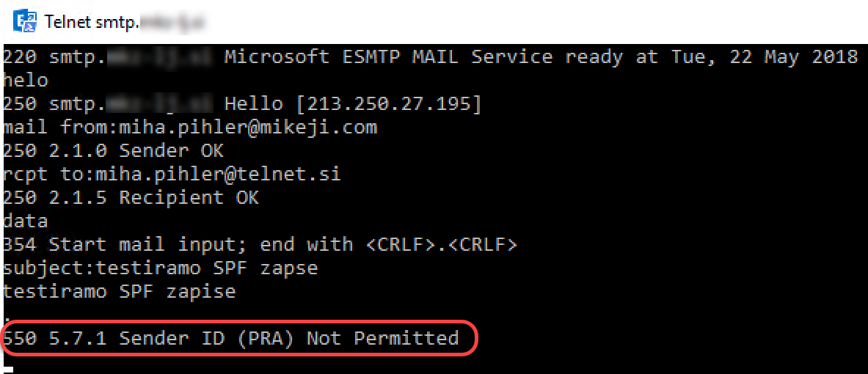
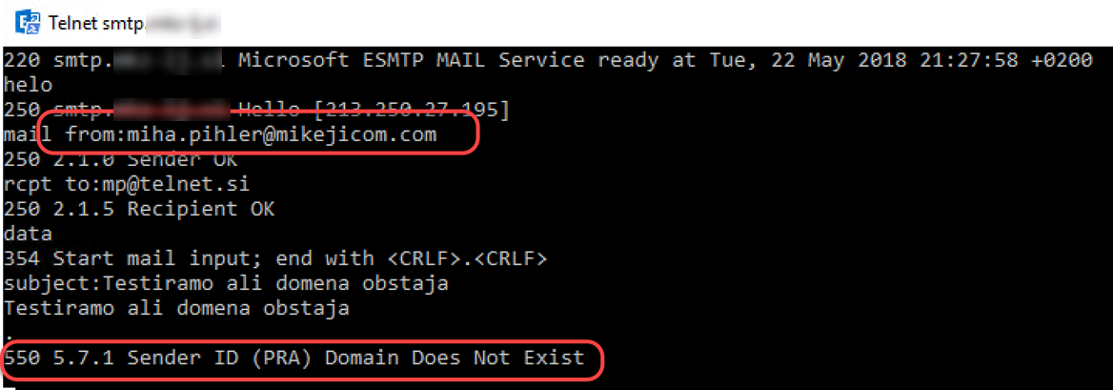
SPF
Prepreči pošiljanje iz lastne domene nazaj v Exch. organizacijo
SenderIDCheck pa lahko preveri tudi ali pošiljateljeva domena obstaja

Slide 15
DKIM
DKIM podpiše glavo sporočila
Ni enako kot S/MIME
Z DKIM podpisano sporočilo lahko izvira samo iz našega sistema

Slide 16
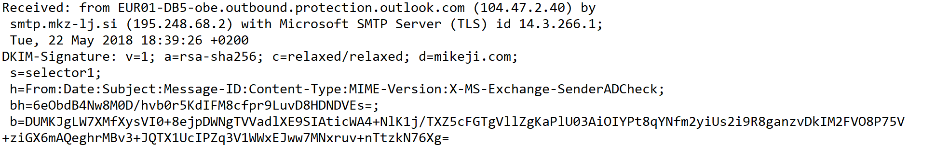
DKIM
Pri postavitvi sistema je potrebno izbrati kaj bomo podpisali
  Atribute, ki se ne spreminjajo
  From, Subject, Date, Message-ID,
  V Office 365 tega koraka ni

Slide 17
DKIM
Atribute damo skozi MD5 funkcijo
Rezultat podpišemo z zasebnim ključem
Javni ključ je objavljen v DNS in omogoča, da prejemnik preveri podpis
Objavljena sta 2 para ključev, kar omogoča lažji prehod na novi nabor ključev
Z DKIM podpisano sporočilo lahko izvira samo iz našega sistema

Slide 18
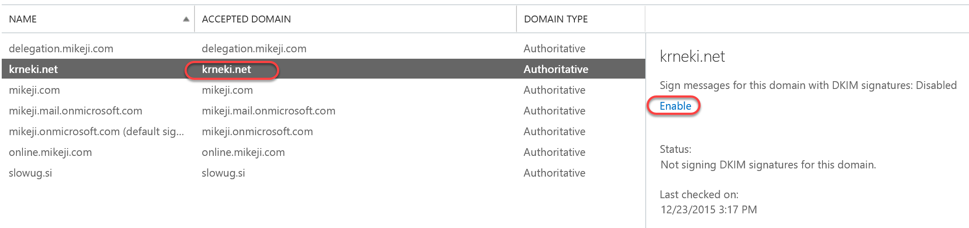
DKIM v Office 365
Vklop DKIM v Office 365
Privzeto se DKIM izvaja z “.OnMicrosoft.com” domeno
Lahko nastavite, da se z vašo lastno

Slide 19
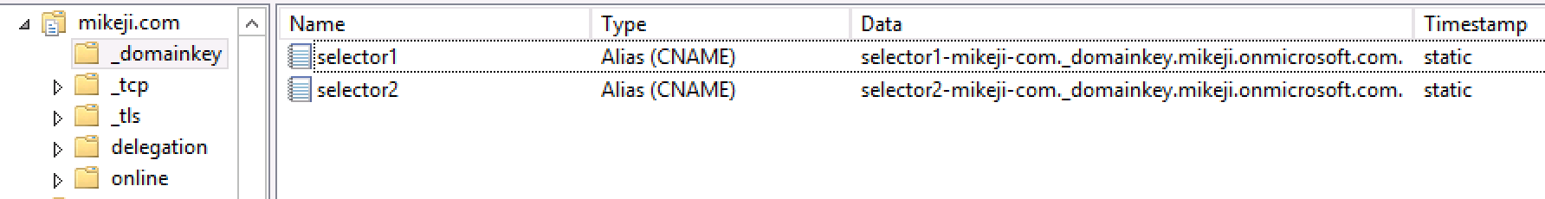
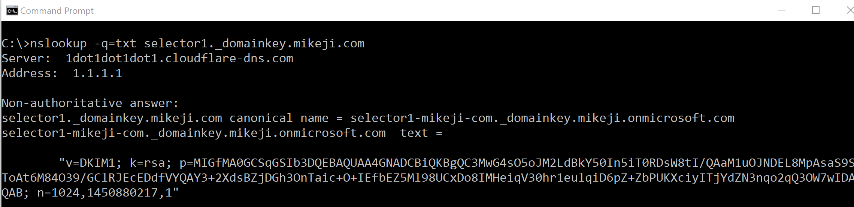
DKIM v Office 365

Slide 20
SPF, DKIM in IPv6
RFC za IPv6 zahteva, da imate vpisano:
Ali SPF ali
DKIM
Priporočam vpis obeh nastavitev ;-)
Brez teh vpisov bodo drugi IPv6 SMTP strežniki (npr. Google) vašo pošto gladko zavrnili
IPv4 nima tako stroge politike

Slide 21
DMARC
Omogoča, da:
Definirate politike za SPF in DKIM
Definirate, kaj lahko oddaljeni strežnik naredi, ko pošta ne ustreza nastavljenim SPF politikam in DKIM podpisom
Dobite poročila o el. pošti, ki ni ustrezala politikam

Slide 22
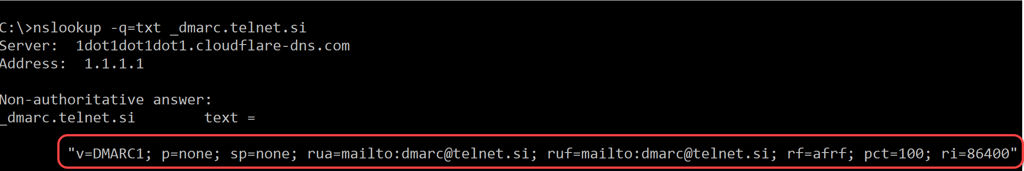
DMARC

Slide 23
DMARC
p=none (quarantine, reject)
sp=none (poddomene)
rua=mailto:dmarc@telnet.si
ruf=mailto:dmarc@telnet.si
rf=atrf (format sporočil)
pct=100
ri=86400 (kako pogosto dobimo poročila = 1 krat na dan)
fo=1 (poročilo samo v primeru, da pride do “fail”)

Slide 24
DMARC
obstajajo spletne storitve, ki analizirajo DMARC poročila za vas
vključiti jih morate v prejamanje DMARC el. sporočil

Slide 25
Povzetek
Uporabite SPF zapise
Uporabite IPv4 zapise. Ni potrebno, da so vse oblike (IP, MX, A, …)
Uporabite -All
Nastavitev Reject za sporočila, ki ne ustrezajo
Vklopite v DKIM (še posebej v Office 365)
Vklopite DMARC, če ne drugače zato, da dobite poročila

Slide 26
Vprašanja?
Miha.Pihler@telnet.si
Miha.Pihler@mikeji.com
Najdete me tudi na:
Linked In
Twitter
Facebook
…

